Slide 1
MALADIE ULCEREUSE GASTRO-DUODENALE
Dr HOUROUMA SOW EPOUSE COULIBALY

Slide 2
PLAN
1. Généralités
1.1. Définition
1.2. Intérêt
1.3. Physiopathologie
1.4.. Anatomie pathologique
2. Signes
3. Diagnostic
4. Traitement
Conclusion

Slide 3
1. GENERALITES
1.1. Définition
Le MUGD est une affection chronique multifactorielle évoluant spontanément par poussées, caractérisée par la présence d’une perte de substance amputant la muqueuse, la sous-muqueuse et la musculeuse et limitée en profondeur par une réaction scléro-inflammatoire.

Slide 4
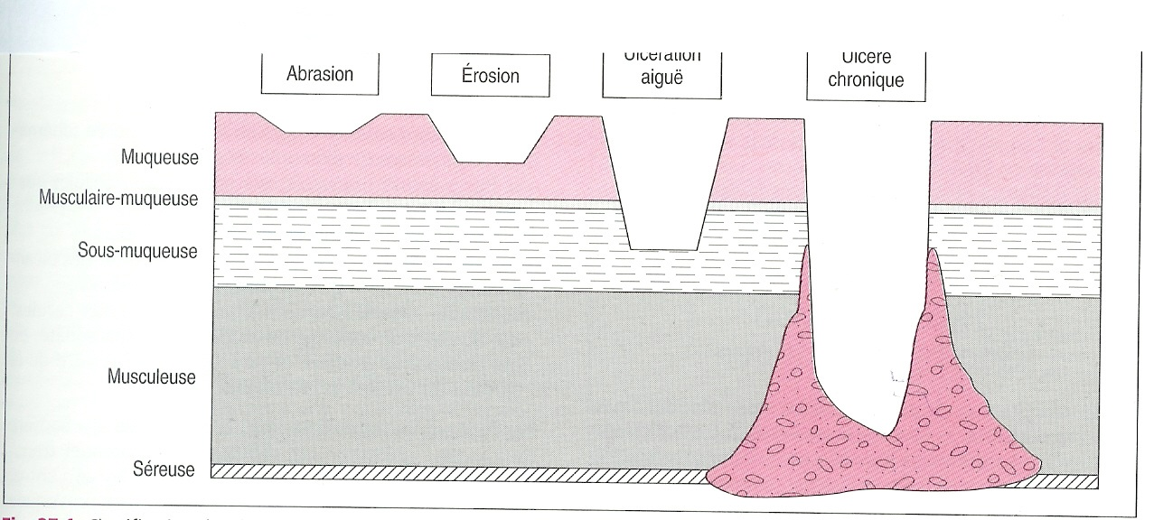

Slide 5
1. GENERALITES
1.2. Intérêt
Fréquence : 2% de la population générale(UG) et 7% (UD).
Service: 5,1% de l’ensemble des endoscopies digestives en 2012.
Gravité : complications, cancérisation (UG)
Traitement : IPP, éradication Hp (taux de récidive < 6% en 2 ans vs 65% en l’absence d’éradication)

Slide 6
1. GENERALITES
1.3. Physiopathologie
Déséquilibre en un point précis de la muqueuse entre des facteurs d’agression (secrétions chlorhydropeptidiques)
et des facteurs de défense (mucus, épithélium de surface, vascularisation muqueuse, faculté de la muqueuse à s’opposer à la rétrodiffusion des ions H+ et prostaglandines).

Slide 7
1. GENERALITES
1.3. Physiopathologie
Dans l’UG : altération du système de défense pariétal
Dans l’UD : facteurs d’agression prédominent
Plusieurs facteurs sont susceptibles de rompre l’équilibre agression /défense:
* Hp : sa découverte en 1983 par Warren et Marshal a apporté un nouvel éclairage à la physiopathologie

Slide 8
1. GENERALITES
1.3. Physiopathologie
* Aspirine et AINS : inhibition de la cyclo-
oxygiénase (COX) qui transforme l’a arachidonique
en PG et Tx
COX1 : synthèse des PG protectrices
COX2 : impliquée dans la réaction inflammatoire
* Les corticoïdes : pas ulcérogènes sauf à forte dose (> 1 mg/kg/j)
* Autres facteurs : facteurs génétiques et
environnementaux (tabac)

Slide 9
1. GENERALITES
1.4. Anatomie pathologique
Macroscopie : perte de substance profonde habituellement arrondie ou ovalaire ➔ musculeuse ➔ bloc scléreux. Fond jaune beurre (Fibrine). L’ulcère est entouré d’un bourrelet rouge vif, congestif.
CRUVEILHIER : forme chronique évoluée

Slide 10
1. GENERALITES
1.4. Anatomie pathologique
Histologie :
• fond scléro-inflammatoire avec bourgeon charnu
très vascularisé
Aspect d’endartérite fibreuse des artères au
contact
Infiltrat inflammatoire (lymphocytes et PNN) de la
muqueuse péri-ulcéreuse

Slide 11
2. SIGNES
2.1. TD: ulcère bulbaire symptomatique non compliqué de l’adulte
CDD :
Douleur ulcéreuse typique 1/3 des cas
Syndrome douloureux atypique 1/3 des cas
Découverte fortuite et complications 1/3 des cas

Slide 12
2. SIGNES
b. Etude clinique
L’interrogatoire :
l’ancienneté de la maladie,
la compliance du patient au traitement,
les complications antérieures,
la prise d’AINS,
l’intoxication tabagique
SG : absents à ce stade de la maladie

Slide 13
2. SIGNES
SF : douleur typique
D’intensité variable, souvent vive
De siège sus-ombilical, épigastrique ou plus rarement d’un hypochondre
A type de crampe ou de faim douloureuse
Continue, sans paroxysmes
Irradiant parfois au dos en cas d’ulcère bulbaire de siège postérieur
Calmée par l’alimentation et/ou les anti-acides

Slide 14
2. SIGNES
- SF: 02 signes (bien qu’inconstants) ➔ origine ulcéreuse:
Douleur rythmée par l’alimentation, survenant après un intervalle libre de 2 à 4 H après les repas
Douleur périodique dans l’année par poussées de 1 à 3 semaines pendant lesquelles le malade souffre quotidiennement aux mêmes heures. Elles sont entrecoupées de rémissions complètes de plusieurs semaines à plusieurs mois.

Slide 15
2. SIGNES
- SF: Douleur atypique
Par son siège
Par son type, brûlure
Par son intensité, hyperalgique ou au contraire simple pesanteur épigastrique
Par l’absence de rythme post-prandial ou de périodicité dans l’année
NB: toute douleur épigastrique persistante de plus de quelques jours doit faire évoquer l’hypothèse d’un ulcère et réaliser une FOGD

Slide 16
2. SIGNES
-SP : Ex normal. Parfois sensibilité du creux épigastrique à la palpation.
Le toucher pelvien doit être systématique.
Examens complémentaires:
FOGD : examen clef
Fait le diagnostic (sensibilité 95%)

Slide 17
2. SIGNES
FOGD
Précise le siège
Recherche des lésions associées
Autorise des biopsies : UG (10 biopsies), HP (2A, 2F et 1ang)
Pronostic (FORREST), malignité

Slide 18
Aspects endoscopiques
d’ulcère
gastro-duodénal

Slide 19
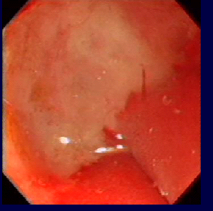

Slide 20
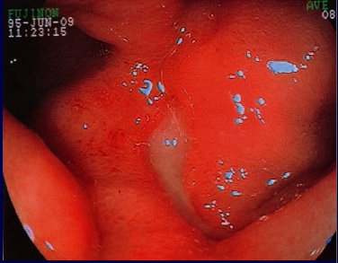

Slide 21
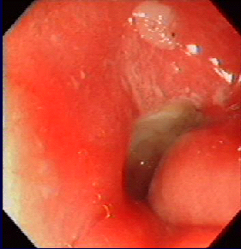

Slide 22
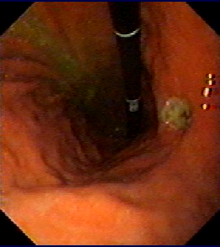

Slide 23
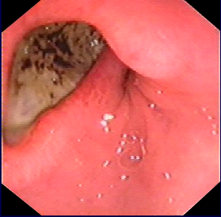

Slide 24
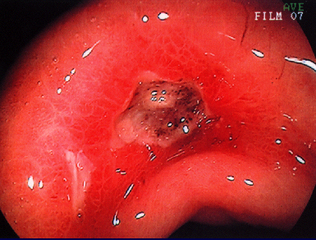

Slide 25
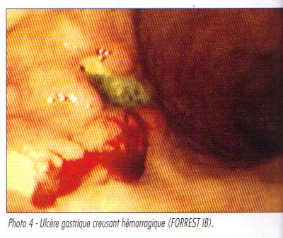

Slide 26
2. SIGNES
Recherche d’Helicobacter pylori (Hp):
  Méthodes invasives (nécessitant des biospsies gastriques):
  Histologie, test rapide à l’uréase (clo-test), culture, PCR
  Méthodes non invasives :
  test respiratoire à l’urée marquée au C13 (Heli-Kit) sérologie (IgG anti Hp), ADN d’Hp dans la salive et les selles, Ag d’Hp dans les selles.
  Autres examens : TOGD, tubage gastrique (étude la sécrétion gastrique acide)

Slide 27
2. SIGNES
2.2. Formes cliniques
Formes asymptomatiques : sujets âgés ou diabétiques
Formes hyperalgiques
Tableau de perforation ulcéreuse
Douleur épigastrique intense et brutale
Parfois, défense épigastrique
ASP, TDM : absence de pneumopéritoine
FOGD (l’insufflation peut aggraver la fuite)

Slide 28
2. SIGNES
2.2. Formes cliniques
UG
Siège surtout dans l’antre (angulus)
Risque de dégénérescence
Biopsies multiples
Formes topographiques particulières
* Les ulcères du cardia (1% des ulcères gastriques) : symptomatologie souvent trompeuse (douleur retro sternale, parfois pseudoangineuse, dysphagie, avec odynophagie)

Slide 29
2. SIGNES
2.2. Formes cliniques
Les ulcères du pylore ou pré-pyloriques : peuvent être responsables d’une sténose pylorique
Ulcères post-bulbaires :
  Les ulcères du genu superius ou D1 post bulbaire, évoluent plus fréquemment vers la sténose
  Les ulcères de D2, voire D3 ou D4, sont rares et doivent faire suspecter un gastrinome

Slide 30
2. SIGNES
2.2. Formes cliniques
Syndrome de Zollinger Ellison : tumeur endocrime duodéno-pancréatique sécrétant de la gastrine
Forme selon le terrain : forme de l’enfant
Formes compliquées:
Sténose gastro-duodénale
Perforation
Risque de cancer gastrique
Hémorragie digestive : urgence médico-chirurgicale

Slide 31
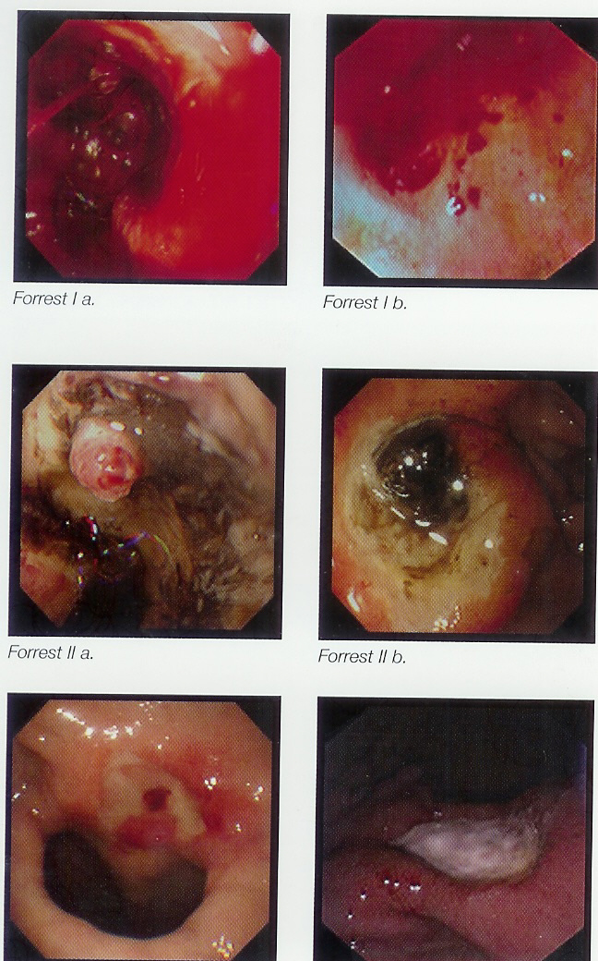

Slide 32
3. DIAGNOSTIC
3.1. Diagnostic positif
Clinique
FOGD
Histologie

Slide 33
3. DIAGNOSTIC
3.2. Diagnostic étiologique
Hp
AINS et aspirine
Zollinger Ellison
-Sténose pyloro-duodénale ➔ stase gastrique
Hypergastrinémie + ↗sécrétion acide gastrique
Hyperparathyroïdie, l’hypercalcémie ↗ sécrétion
acide gastrique
Insuffisance rénale chronique
pancréatite chronique alcoolique
Cirrhose

Slide 34
3. DIAGNOSTIC
3.3. Diagnostic différentiel
Devant des douleurs épigastriques:
Causes gastroduodénales : ADK ou lymphome gastrique, gastrite, duodénite, dyspepsie NU
Causes extra gastro-duodénales : colique hépatique, pancréatite aiguë ou poussée aiguë de PC, douleurs coliques

Slide 35
3. DIAGNOSTIC
3.3. Diagnostic différentiel
Devant une perte de substance à la FOGD
Gastrite ou duodénite érosive ou ulcérée
ADK ou lymphome
Ulcère aigu de stress
Maladie de CROHN, Sarcoïdose, tuberculose
Amylose
CMV

Slide 36
4. TRAITEMENT
4.1. Buts :
Calmer la douleur
Réduire les récidives
Cicatriser la lésion
Éviter et traiter les complications

Slide 37
4. TRAITEMENT
4.2. Moyens
Règles hygiéno-diététiques :
Arrêt de l’intoxication tabagique
Arrêt si possible de l’aspirine et/ou des AINS, des anticoagulants
Aucune modification du mode de vie ou de régime alimentaire n’est justifiée

Slide 38
4. TRAITEMENT
4.2. Moyens
Traitement médicamenteux :
Les inhibiteurs de la pompe à protons (IPP):
  Anti-sécrétoires antagonistes irréversibles de l’ATpase H+/K+ du pôle apical des cellules pariétales
  Molécules : Oméprazole, Lanzoprazole, Pantoprazole, rabéprazole, ésoméprazole

Slide 39
4. TRAITEMENT
4.2. Moyens
Traitement médicamenteux :
Les ATB actifs sur Hp : amoxicilline, clarythromycine, métronidazole, quinolones, tetracycline, rifabutine.
Misoprostol : analogue synthétique de la prostaglandine E1, qui agit surtout par effet anti-sécrétoire et peu ou pas par ↗ de la production de mucus

Slide 40
4. TRAITEMENT
4.2. Moyens
Traitement médicamenteux :
Les inhibiteurs des récepteurs histaminiques H2
(anti H2):
  Anti sécrétoires qui antagonisent de manière réversible la fixation de l’histamine sur les récepteurs histaminiques H2 des cellules pariétales
  Ranitidine, Nizatidine, Famotidine, Cimetidine

Slide 41
4. TRAITEMENT
4.2. Moyens
Traitement médicamenteux :
Solutés de remplissage
Transfusion, fer
Aspiration gastrique
Doxorubicine (adriamycine), streptozocine (Zanosar), 5-Fu
Bismuth
Anti acides: Hydroxydes d’aluminium et de magnésium, alginates.

Slide 42
4. TRAITEMENT
Traitement endoscopique : vasoconstricteur (adrénaline au 1/10.000)
Injection sclérosante (Polidocanol)
Hemoclip
Dilatation au ballonnet

Slide 43
4. TRAITEMENT
Traitement chirurgical :
Vagotomie hyper sélective
Vagotomie tronculaire sélective + pyloroplastie
Vagotomie tronculaire-antrectomie
Gastrectomie des 2/3 avec anastomose gastroduodénale (PEAN ou Billroth I) ou anastomose gastro-jéjunale de type polya ou Finsterer (Billroth II).
Suture

Slide 44
4. TRAITEMENT
4.3. Indications
- Suppressions des facteurs favorisants précédemment cités, tabac, AINS
- Rechercher Hp par l’une des techniques précédentes et traitement éradicateur si Hp+ par l’un des schémas suivants:

Slide 45
TRAITEMENT
Trithérapie standard
- IPP x2 (7-10j) + Claritromycine 500mg x2/j (7-10j) + Amoxicilline 1g x2/j (7-10j).
Si allergie Penicillines: Metronidazole 500mg x2/j (7-10j) à la place de l’ Amoxicilline.

Slide 46
TRAITEMENT
Quadrithérapie sequentielle:
IPP x2/j + Amoxicilline 1g x2/j (5j) et IPP x2/j + Claritromycine 500mg x2/j + Metronidazole 500mg x2/j (5j)

Slide 47
TRAITEMENT
Quadrithérapie concomitante:
IPP x2/J (10j) + Claritromycine 500mg x2/j (10j) + Amoxicilline 1g x2/j (10j) + Metronidazole 500mg x2/j (10j).

Slide 48
TRAITEMENT
Quadrithérapie hybride
IPP x2/J (10j) + Amoxicilline 1g x2/j (10j) + à partir du 6ème jour Claritromycine 500mg x2/j (5j) + Metronidazole 500mg x2/j (5j).

Slide 49
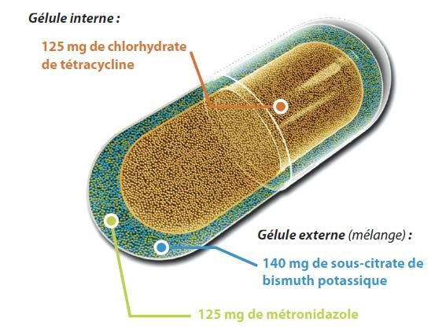


QUADRITHÉRAPIE BISMUTHÉE=PYLERA®
✓Bismuth/Métronidazole/Tétracycline
✓Bismuth inhibe la croissance Hp
✓<1% de passage systémique
✓Concentrations toujours inférieures à la dose toxique (50µg/L)

Slide 50

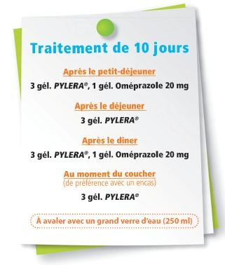
Contre indications
Femmes enceintes/allaitement
Insuffisance rénale ou hépatique
Allergie
Effets indésirables
Coloration des selles en noir
Photosensibilité
Douleurs abdominales
Alcool
Interactions

Slide 51
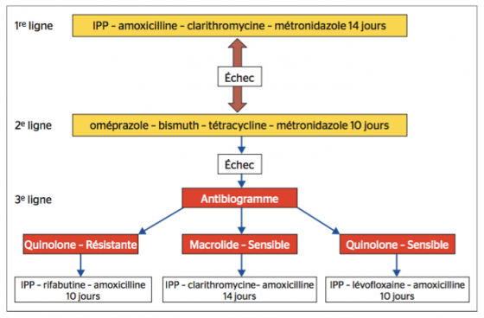
RECOMMANDATIONS ACTUELLES

Slide 52
4. TRAITEMENT
Ulcères Hp positifs
Ulcère duodénal simple | Traitement d’éradication Hp. Si pas de symptômes à 3 mois, pas de nécessité de contrôle de l’éradication de Hp
Ulcère duodénal compliqué (hémorragie digestive surtout), et/ou associé à des facteurs de risque (prise d’AINS, aspirine, anticoagulant, maladie sévère associée) | Après traitement d’éradication Hp, poursuivre les IPP simple-dose seuls durant 3 semaines. Faire contrôle de l’éradication idéalement par test respiratoire. Si test positif : FOGD avec biopsies et antibiogramme.

Slide 53
4. TRAITEMENT
Ulcère duodénal avec : persistance des symptômes et/ou échec antérieur de l’éradication | Faire contrôle de l’éradication idéalement par test respiratoire. Si test positif : FOGD avec biopsies et antibiogramme.
Ulcère gastrique | Après le traitement d’éradication de 10 à 14 jours, poursuivre les IPP simple dose seuls durant 5 semaines. FOGD 4 semaines après la fin du traitement avec vérification de la cicatrisation de l’ulcère, biopsies sur la cicatrice et biopsies antrales et fundiques pour rechercher Hp.

Slide 54
4. TRAITEMENT
Ulcères Hp négatifs
Ulcère duodénal | Confirmer l’absence de Hp par test sérologique. Rechercher les autres causes d’ulcère (AINS, gastrinome…). Si prise d’AINS : arrêt de ceux-ci et traitement de 4 semaines par IPP Si patient asymptomatique, pas de contrôle par FOGD Si prise d’AINS et arrêt de ceux-ci impossible, donner de manière continue des IPP en association avec les AINS
Ulcère gastrique | Si prise d’AINS : arrêt de ceux-ci et traitement de 6 semaines par IPP. Toujours contrôle endoscopique avec biopsies. Si pas de cicatrisation et biopsies négatives (pour le cancer) : IPP 6 semaines et nouvelle FOGD. Si là encore pas de cicatrisation : chirurgie (risque de cancer infiltrant non accessible aux biopsies par FOGD)

Slide 55
4. TRAITEMENT
Zollinger Ellison : IPP, Doxorubicine, streptozocine, chirurgie
Complications :
Sténose pyloro duodénale : aspiration gastrique, réequilibration hydro electrolytique, IPP, éradication de Hp, dilatation, chirurgie
Hémorragie digestive : IPP (80 mg en bolus puis 8 mg/H pendant 3j), fer, transfusion, traitement endoscopique, traitement chirurgical

Slide 56
4. TRAITEMENT
Perforation : ATB, IPP, traitement endoscopique, traitement chirurgical
Cancer ➔ chirurgie

Slide 57
CONCLUSION
Le MUGD : affection chronique
Le rôle de l’Hp est reconnu et ce germe a modifié la conception de la maladie
Le FOGD avec biopsies gastriques est la clé du diagnostic
Les IPP ont amélioré le pronostic de la maladie et les complications sont devenues plus rares.
La recherche et l’éradication de Hp ont nettement diminué les recidives
Les indications opératoires ont pour la plupart disparu aujourd’hui

Slide 58
MERCI DE VOTRE AIMABLE ATTENTION !

